Slide 1
10.16 Autodriving 进展报告
组员：崔冠宇 付廷琛

Slide 2

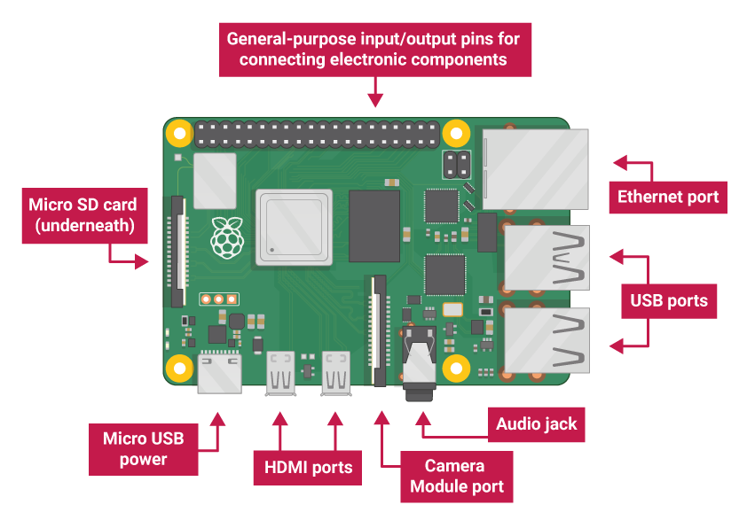
目前进展
1.根据指导手册和组装视频，完成小车的组装
我们的小车主板是 Raspberry Pi 4 Model B（树莓派 4B）,所以我们到树莓派的官网（https://www.raspberrypi.org）对它做了一个简单的了解。
它具有的硬件接口如右图所示。对我们来说，主要用到的是它的SD卡接口（启动系统）、电源、USB（连接外设，如摄像头等）以及GPIO（这里连接商家的驱动板，可以用Python的RPI.GPIO库控制小车轮子的转向等）。

Slide 3
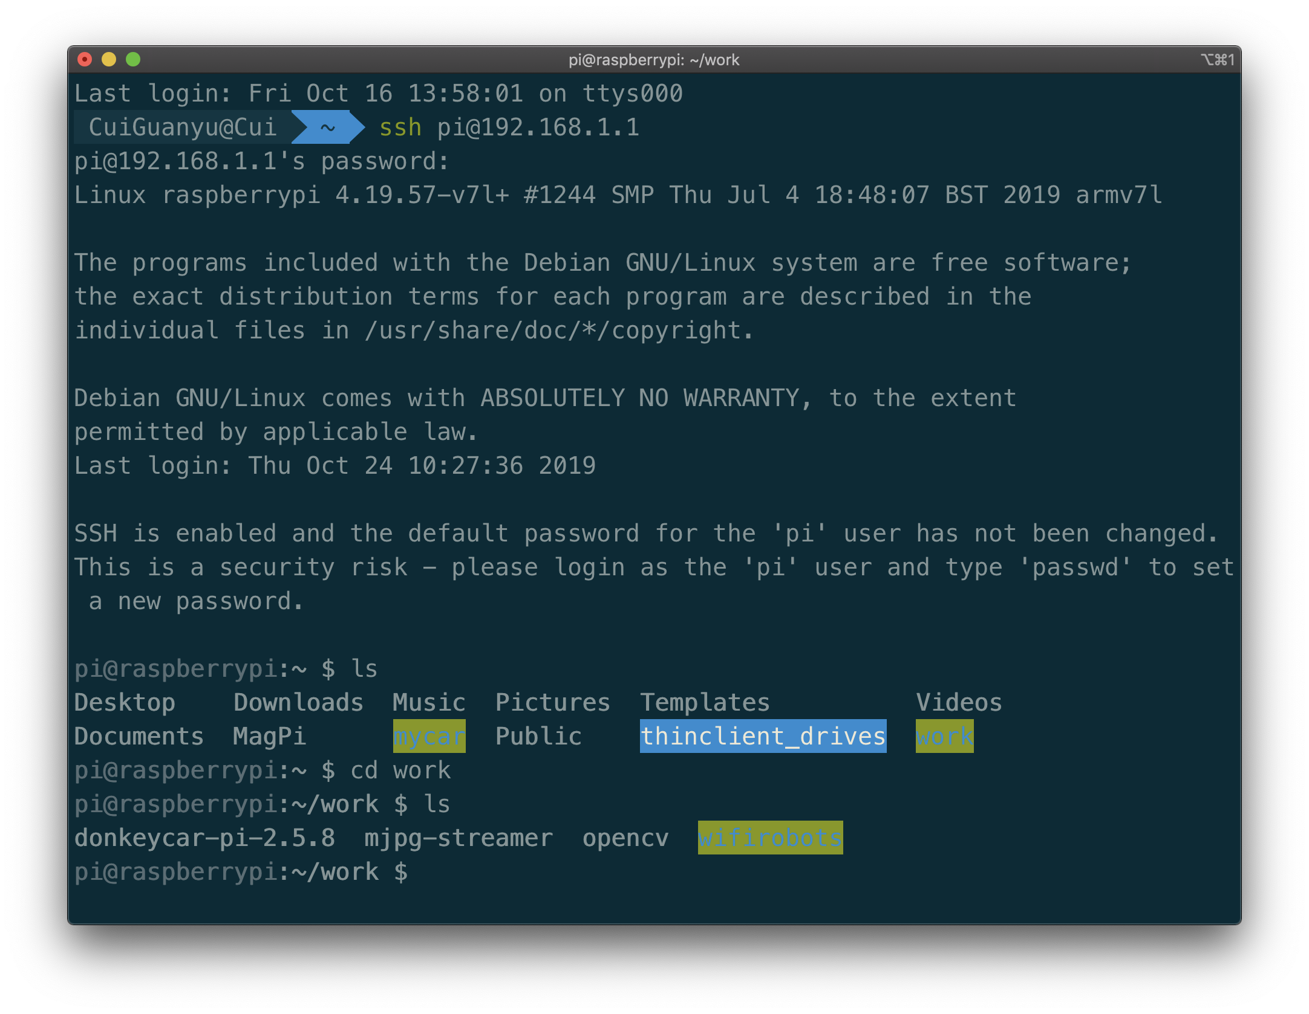
目前进展
2.顺利通过SSH建立电脑与小车的连接
SSH的全名是Secure Shell，是一种安全的传输协议，经常被用于远程登录。
给小车通电后，小车内置的Raspbian系统（小车商家做过部分修改）启动，自动建立Wi-Fi热点。欲进行连接的设备加入小车的Wi-Fi热点，就可以使用SSH进行连接了。
在小车建立的热点中，小车的局域网IP地址是192.168.1.1，系统用户名是pi，所以可以在终端中输入：ssh pi@192.168.1.1，执行后输入密码即可进入系统，查看内部的文件，并进行相应操作。

Slide 4
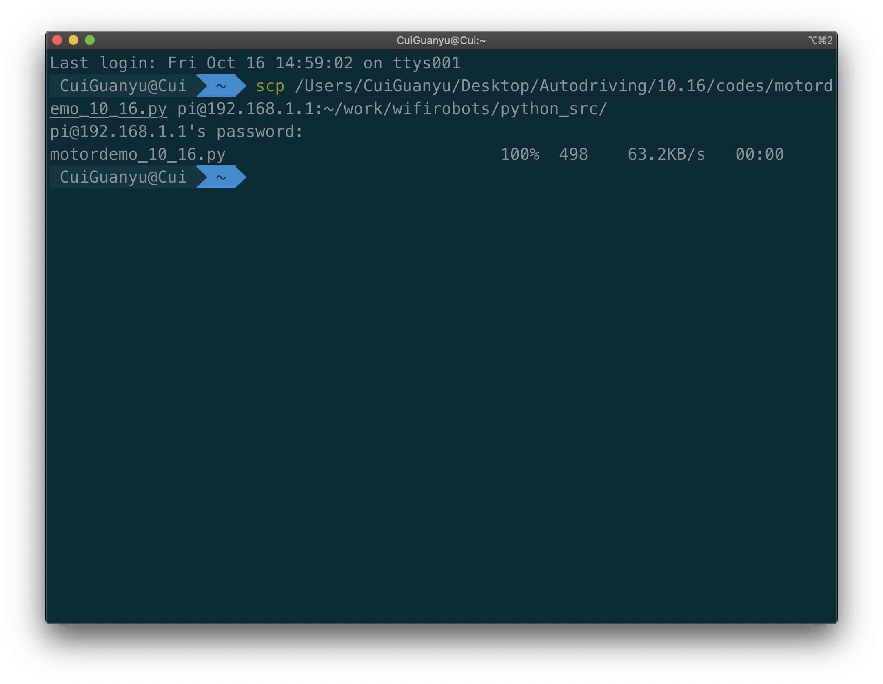
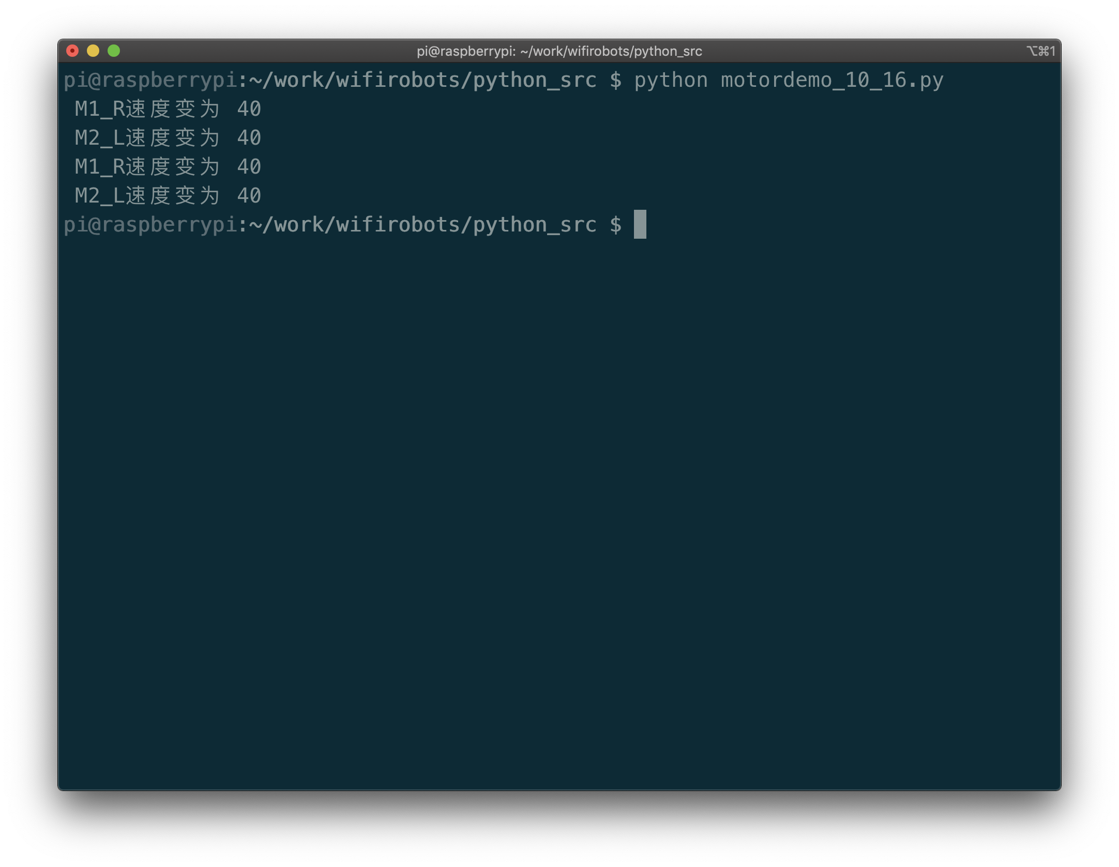
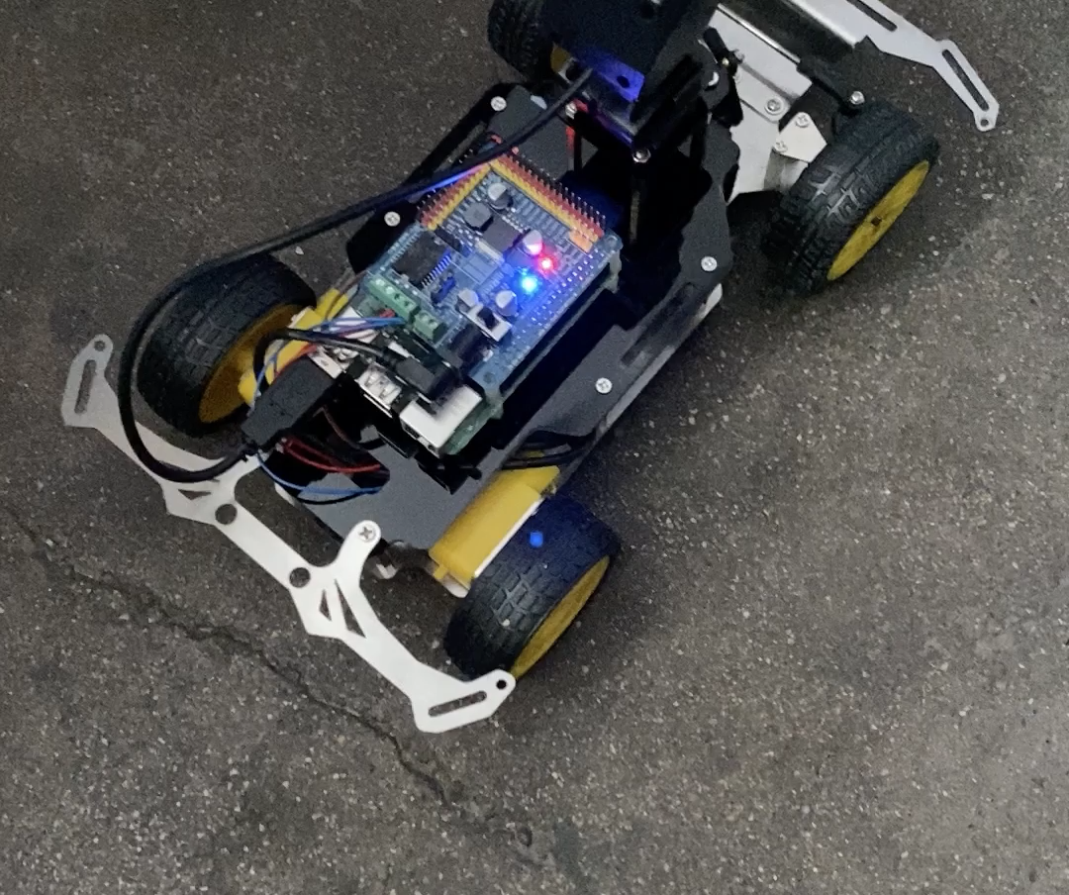
目前进展
3.用Python和内置的电机控制库控制小车做简单前进后退
小车内置了电机控制库，我们只需要编写一小段Python程序调用它。
有两种编写方式，一是直接在小车的系统上写Python代码（可以利用vim等软件），然后在小车上运行；二是在电脑上编写程序，用scp传输至小车上，然后在小车上运行。
我们选择了第二种方式，首先简单了解了一下电机库的API，然后编写程序，另开启一个终端运行scp /path/filename username@servername:/path/ 进行文件传输，最后在小车上运行程序即可。

Slide 5
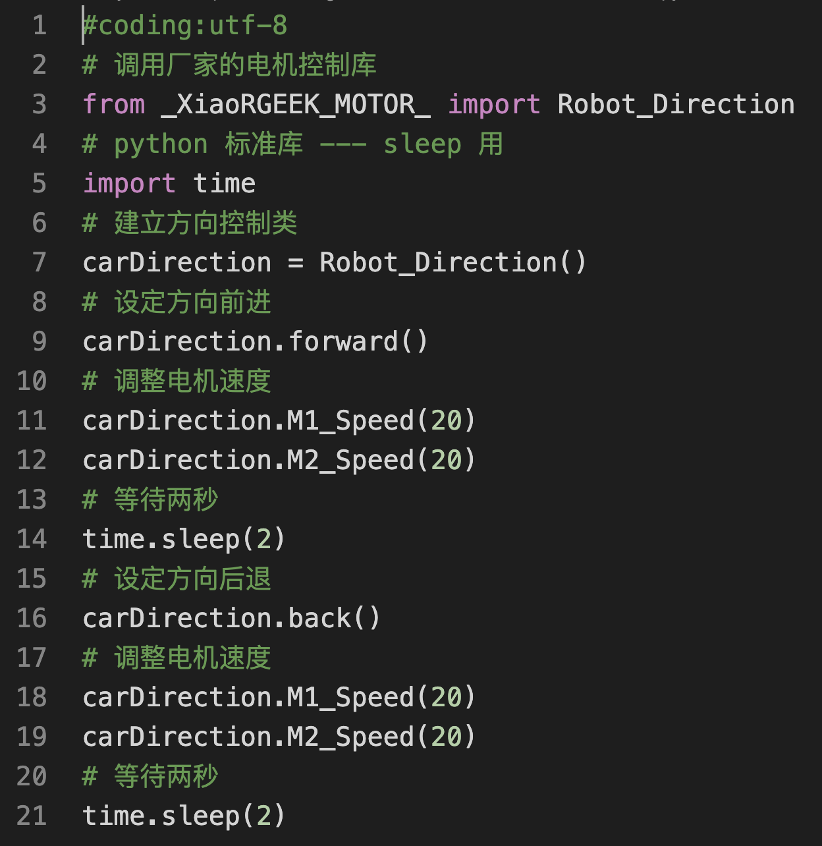

Slide 6
下一步的计划
1.控制小车转向
2.计划实现确定路线（如给定一张迷宫地图，像C语言练习题一样的矩阵等）下的小车驾驶
3.查找资料，开始学习计算机视觉库（路况图像）

